Slide 1


Ethique et sciences
Séance 4
L’expérience de Milgram

Slide 2
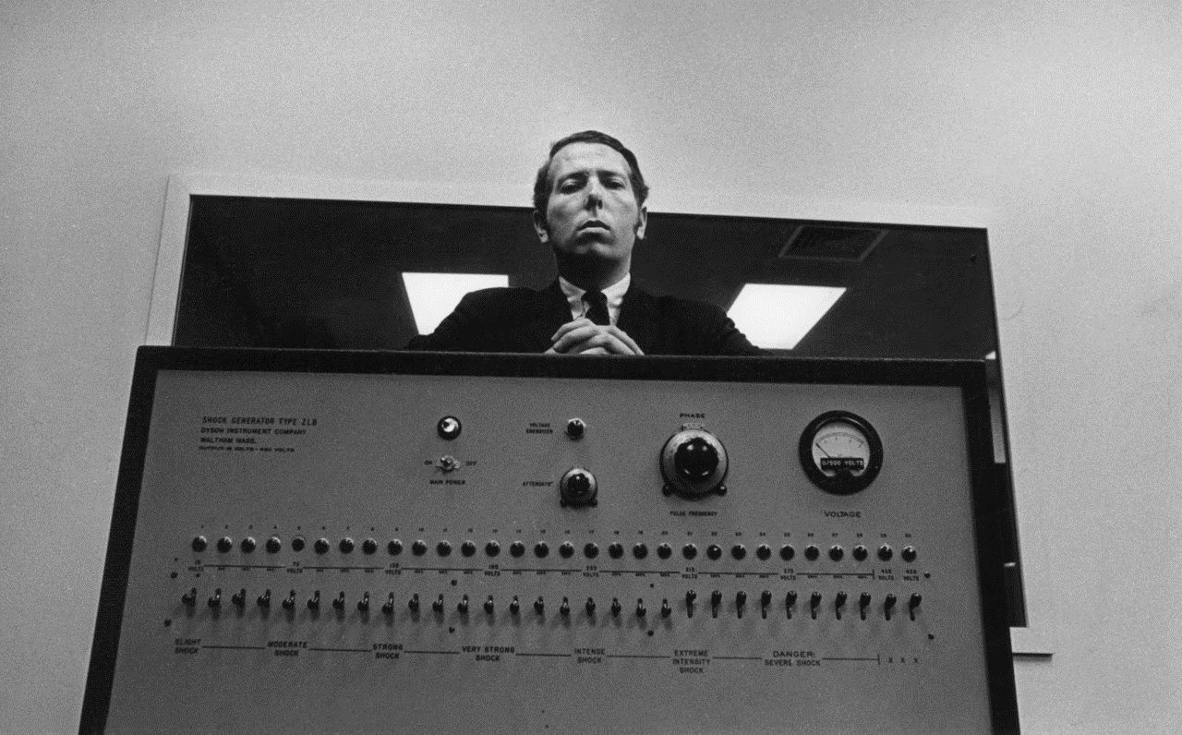
I – Introduction à l’expérience de Milgram

Slide 3

Une représentation cinématographique de l’expérience de Milgram
Pour des informations sur le film, voir :
https://fr.wikipedia.org/wiki/I%E2%80%A6_comme_Icare
Lien https://www.youtube.com/watch?v=KK6OVgKTVo0

Slide 4
L’expérience de Milgram
Stanley Milgram (1933-1984) était professeur de psychologie sociale à l’université de Yale.
« L’expérience de Milgram » date du début des années 1960 (il y a eu dix-huit variantes dans le protocole expérimental).
Un dispositif double :
L’expérience simulée
L’expérience réelle

Slide 5
L’expérience de Milgram : l’expérience simulée
Le motif : on recrute des sujets et on leur fait croire qu’ils vont participer à une étude sur l’impact de la punition sur la mémorisation, dans un laboratoire de la prestigieuse université de Yale.
Le dispositif : chaque sujet tire au hasard un rôle (entre le professeur et l’élève) mais le tirage étant truqué, le sujet « naïf » est toujours professeur. L’expérimentateur demande au professeur de faire apprendre des paires de mots à l’élève (qui est toujours un complice de l’expérience). Si l’élève se trompe, le professeur doit lui infliger un choc électrique croissant allant de 15 à 450 volts (il est clairement inscrit danger pour les dernières manipulations).
Dans la variante de référence, l’expérimentateur et le professeur sont dans une pièce séparée de l’élève compère : il n’y a pas de contacts visuels entre le professeur et l’élève, mais ils peuvent se parler et s’entendre.
Les chocs sont fictifs et la douleur est simulée par le compère avec un protocole spécifique en fonction du voltage : gémissements, plaintes, cris, hurlements, demande d’arrêt de l’expérience, refus de coopérer, perte de conscience.

Slide 6
L’expérience de Milgram : l’expérience réelle
L’expérience réelle est de mesurer l’impact de l’autorité de l’expérimentateur sur le seul et vrai sujet (professeur).
L’expérience est arrêtée si le sujet inflige à l’élève compère 3 décharges maximales qualifiées de dangereuses ou à la suite d’une demande répétée de ne pas continuer l’expérience.
Si le sujet « naïf » s’inquiète ostensiblement du déroulement de l’activité, l’expérimentateur lui affirme en premier lieu que l’expérience doit être terminée (l’expérimentateur encourage le sujet à continuer). Si le sujet insiste dans sa démarche ambivalente, l’expérimentateur lui assure qu’il prendra la responsabilité des conséquences de l’expérience. Deux autres refus entraînent alors l’arrêt complet de l’expérience.

Slide 7
L’expérience de Milgram : les résultats
Quels sont à votre avis les résultats de cette expérience ?

Slide 8
L’expérience de Milgram : les prédictions des spécialistes interrogés
Milgram a fait une enquête préalable auprès de professionnels du comportement humain : ils étaient tous unanimes pour dire que la majorité des sujets refuseraient d’obéir (administrer les chocs), mais qu’on pourrait avoir quelques cas particuliers (cas pathologiques), estimés à un pourcentage très faible de l’échantillon qui pourraient infliger le maximum de chocs électriques (pourcentage des personnalités à tendance sadique).
Le présupposé était triple : 1) les gens ne sont nullement enclins à faire souffrir un innocent ; 2) en l’absence de coercition, le sujet reste libre et maître de ses actes, 3) seul le « moi profond » décide de ses actions (voir Terestchenko et Milgram).

Slide 9
L’expérience de Milgram : les résultats
Résultats : près de 65% des sujets infligent les décharges maximales (dangereuses voire mortelles), sous la pression d’une autorité exigeant de poursuivre l’expérience et malgré les protestations de la « victime ».
Attention : nous verrons qu’il faut interpréter ces résultats avec une certaine prudence méthodologique, ils sont aujourd’hui considérés par certains comme sujets à caution.

Slide 10
L’expérience de Milgram : les résultats
Quel(s) paramètre(s) serait-il « intéressant » de faire varier ? Pourquoi ?
Quel paramètre, d’après vous, peut nettement « améliorer » les résultats de l’expérience ?

Slide 11
L’expérience de Milgram : les résultats
Exp. n° | Paramètre changé | % décharge max | Commentaire et interprétation
Variation de la proximité de l’élève
1 | Les réactions de la « victime » sont perçus par ses coups sur le mur. | 65% | Résultats dont le caractère élevé a contredit toutes les prédictions (plus faibles).
2 (exp. de réf.) | Les plaintes des « victimes » peuvent être entendues (feedback vocal) | 62,5% | L’absence de perception des conséquences de l’acte n’est donc pas un facteur explicatif
3 | L’élève est placé dans la même pièce que la « victime ». | 40% | Chiffre élevé, malgré la proximité. La proximité augmente toutefois la désobéissance.
4 | L’élève prend la main de la « victime ». | 30% | Idem.

Slide 12
L’expérience de Milgram : les résultats
Exp. n° | Paramètre changé | Résult. | Interprétation
Importance de l’autorité
5 | Le laboratoire est placé dans un sous-sol moins statutaire et prestigieux. La « victime » fait savoir qu’elle a une maladie de cœur. | 65% | Pas d’influence de ces facteurs sur la désobéissance.
6 | Inversion du tandem expérimentateur-victime : expérimentateur débonnaire et « victime » dure et intimidante. | 50% | La « personnalité autoritaire » donneuse d’ordre a une influence marginale.
7 | L’expérimentateur sort de la pièce et donne ses ordres par téléphone. | < 20% | L’obéissance baisse, mais cela passe par des subterfuges des participants qui mentent et dissimulent, sans remise en cause du principe de l’autorité.

Slide 13
L’expérience de Milgram : les résultats
Exp. n° | Paramètre changé | Résult. | Interprétation
8 | Les participantes sont des sujets féminins. | 65% | Le genre n’a aucune incidence (pas d’empathie féminine spécifique).
9 | La « victime » signale des problèmes de cœur et demande « contractuellement » à l’avance que l’expérience soit arrêtée quand elle le souhaitera. | 40% | Ce qui trouble parfois les participants, c’est ici le problème juridique.
10 | Expérience se déroulant dans les locaux commerciaux d’une ville industrielle, au nom d’un organisme privé de recherche. | 48% | Résultat élevé : la légitimité de la science l’emporte sur le cadre statutaire et la dimension légale.
11 | Les sujets choisissent eux-mêmes le niveau de voltage qu’ils infligent. | < 5% | Pas de « cruauté » généralisée de la nature humaine, des comportements sadiques marginaux

Slide 14
L’expérience de Milgram : les résultats
Exp. n° | Paramètre changé | Résult. | Interprétation
12 | C’est l’élève (la « victime ») qui demande à ce que les décharges soient envoyées, alors que l’expérimentateur donne l’ordre qu’elles soient interrompues. | 0% | Obéissance à l’expérimentateur.
13 | Un individu ordinaire est désigné pour donner les ordres, même si l’expérience est enregistrée, le responsable devant s’absenter. | 20% | Le taux d’obéissance baisse sensiblement.
14 | L’expérimentateur est placé en situation d’élève. | 0% | Les sujets refusent de poursuivre l’expérience, et mettent en avant des raisons humanitaires.

Slide 15
L’expérience de Milgram : les résultats
Exp. n° | Paramètre changé | Résult. | Interprétation
15 | Désaccord entre les représentants de l’autorité. | 0% | L’obéissance des sujets est paralysée.
16 | Désaccord entre les représentants de l’autorité, mais asymétrie : l’un est en position de « victime ». | 65% | Tout ou rien, avec privilège de l’autorité la plus élevée.
17 | Deux autres participants défient l’autorité. | 10% | La dissidence partagée a un effet sur la désobéissance.
18 | Deux autres participants se montrent au contraires dociles. | 92% | Augmentation de la grégarité.

Slide 16
Les enseignements des résultats
Quels enseignements généraux tirez-vous de ces résultats ? Pourquoi ?

Slide 17
Premières remarques sur les résultats : l’hypothèse de la cruauté intrinsèque est réfutée
Dans la variante 11, les sujets sont mis en situation de choisir eux-mêmes le niveau de voltage infligé, et ils s’arrêtent en grande majorité à des voltages faibles. Donc sauf cas très rares, l’hypothèse d’une cruauté intrinsèque généralisée n’est pas recevable.

Slide 18
Premières remarques sur les résultats : l’obéissance est favorisée par la cohésion groupale
En présence de deux expérimentateurs exprimant des idées contradictoires (variante 15), le pourcentage de sujets qui vont jusqu’à la décharge maximale tombe à 0%. Quand d’autres sujets défient l’autorité, alors de même l’obéissance chute (variante 17).
Le pouvoir comme unification groupale ne fonctionne qu’avec une pensée unique. La disparité des commandements est une forme de contre-pouvoir, et l’existence d’une forme de rébellion incite également à la désobéissance.

Slide 19
L’analyse des résultats
Qu’est-ce qui, d’après vous, explique les résultats de cette expérience ?

Slide 20
II – Propositions d’analyse

Slide 21
Explication des résultats : la question de l’obéissance (1/2)
« Pour l'immense majorité, l'obligation à laquelle ils se sentaient tenus d'infliger des électrochocs s'accompagnait de manifestations de nervosité, d'angoisse et d'anxiété, c'est-à-dire d'une véritable « souffrance éthique ». Ce n'est donc pas qu'ils étaient dénués de « sentiment moral », même si en pratique, ils étaient incapables d'agir en accord avec ce sentiment et que le devoir d'obéissance prévalait sur les injonctions de leur conscience. C'est en effet ce dilemme de l'obéissance — le conflit entre l'obéissance à soi et l'obéissance aux ordres – qui est au cœur du phénomène de la passivité envers l'autorité destructrice, et non l'immoralité, le sadisme ou l'égoïsme supposé de l'immense majorité des hommes.

Slide 22
Explication des résultats : la question de l’obéissance (2/2)
C'est là un point décisif sur lequel Milgram insiste tout particulièrement. De sorte que la question fondamentale n'est pas de savoir si les individus adhéraient ou non à des principes moraux de nature à condamner des injonctions cruelles — de fait, le plus grand nombre disposait d'un appareil éthique suffisamment élaboré pour percevoir la nature réelle de leurs actions —, mais de comprendre ce qui fait que les uns résolvaient le conflit en faveur de l'obéissance et les autres en faveur de leur conviction intime. » (Michel Terestchenko, Un si fragile vernis d’humanité (2005), Paris, La découverte, 2007, p. 132).

Slide 23
« Etat agentique » vs. « état autonome »
Milgram met en avant ce qu’il appelle « état agentique ».
L’état agentique « désigne la condition de l’individu qui se considère comme l’agent exécutif d’une volonté étrangère, par opposition à l’état autonome dans lequel il estime être l’auteur de ses actes » (Milgram)
Plus précisément : « Un individu est en état agentique quand, dans une situation sociale donnée, il se définit de façon telle qu’il accepte le contrôle total d’une personne possédant un statut plus élevé. Dans ce cas, il ne s’estime plus responsable de ses actes. Il voit en lui-même un simple instrument destiné à exécuter la volonté d’autrui » (Milgram, Soumission à l’autorité, p. 167)

Slide 24
« Etat agentique » vs. « état autonome »
« Selon Milgram, lorsque l’individu est intégré à une organisation sociale hiérarchique et qu’il est confronté à une autorité, il peut subir une sorte d’altération de son fonctionnement psychologique habituel permettant d’accepter le contrôle total de l’autorité (état qualifié d’"agentique"). Lorsque les comportements sont induits par un ordre, cela tend à réduire l’expérience subjective d’être l’auteur de l’action. Confortant cette interprétation, une étude révèle que les processus neuraux liés aux comportements sous obéissance ressemblent davantage à ceux impliqués dans les situations de mouvements passifs qu'à ceux présents dans les actions accomplies intentionnellement. » (universalis.fr)

Slide 25
« Etat agentique » vs. « état autonome »
→ Dans quelles situations concrètes est-on susceptible de se conduire dans un « état agentique » ?

Slide 26
La croyance en la légitimité de l’autorité
Le point déterminant est celui de la légitimité de l’autorité reconnue comme telle. Elle suppose que derrière l’instance symbolique de l’autorité scientifique, du gouvernement, de l’entreprise, il y ait des croyances partagées auxquelles nous accordons de la valeur : le progrès, la science, la productivité, etc.
La position agentique a des bénéfices secondaires : elle nous épargne le coût psychique d’un conflit moral interne, entre des valeurs opposées, ou entre deux principes contradictoires, par exemple une « éthique de la responsabilité » (agir en fonction des conséquences supposées d’une action) et une « éthique de la conviction » (agir en vertu d’un principe stable) (cf. Max Weber, Le savant et le politique).

Slide 27
La soumission à l’autorité comme rationalité groupale
Par le groupe (par les « faits sociaux », dirait Durkheim), on obtient des actes groupaux qu’un sujet seul n’aurait pas effectué avec sa rationalité propre, sous la pluralité des influences groupales. La soumission à l’autorité est une rationalité groupale qui peut apparaitre irrationnelle pour un sujet hors-groupe (c’est-à-dire perçu par une rationalité individuelle).
Dans l’expérience de Milgram, la situation fait que l’autorité de l’expérimentateur efface la responsabilité de l’acteur/sujet. Responsabilité en tant que « capacité à répondre de ». Les conditions font que cette responsabilité individuelle s’évapore, mais pas le sens moral des actes que le sujet commet : c’est-à-dire que les malaises des sujets sont réels.
L’angoisse et l’anxiété liées à la situation désagréable (acte de violence envers une personne) sont « symptomatisées » par des conflits ressentis par le sujet. Cela ouvre un champ de réflexion entre sentiment de culpabilité et sentiment de responsabilité.

Slide 28
La cohérence entre soi et le groupe
Les phénomènes d’appartenance à la collectivité (dans les différents groupes) entraînent une recherche de cohérence entre soi et le groupe. La déviance est une confrontation au collectif, une remise en cause de l’organisation socioculturelle. C’est révélateur d’une position à l’égard du pouvoir instauré et donc des liens interpersonnels dans les groupes.
Le pouvoir est un organisateur groupal : l’obéissance dans l’autorité est une soumission abstraite à un fonctionnement socioculturel structuré (pas à une personne directement, sauf cas pathologiques…). Le pouvoir n’est pas un attribut (« avoir »), mais s’actualise plutôt dans l’ordre du relationnel (cf. La Boétie, Discours de la servitude volontaire : « Soyez résolus à ne plus servir, et vous voilà libres. » ).

Slide 29
III – Ouvertures et débats

Slide 30
L’obéissance dans la société actuelle
→ La société actuelle favorise-t-elle les comportements « agentiques » ? En quoi ? Pensez à des exemples.
Pole Humanités Design Département des Relations Humaines

Slide 31
Le phénomène bureaucratique
Avec cette expérience, on a un exemple d’agent exécutif dans un cadre bureaucratique, au sens d’organisation du travail spécifique reposant sur le formalisme administratif (les procédures rigides). Le sujet devient un agent servant les procédures automatisées, mécanisées.
La question est actualisée aujourd’hui par les automatismes nouveaux induits par le recours aux algorithmes.

Slide 32
La question du mal
→ L’expérience de Milgram peut-elle participer à une redéfinition philosophique de la question du mal moral ? En quoi ?

Slide 33
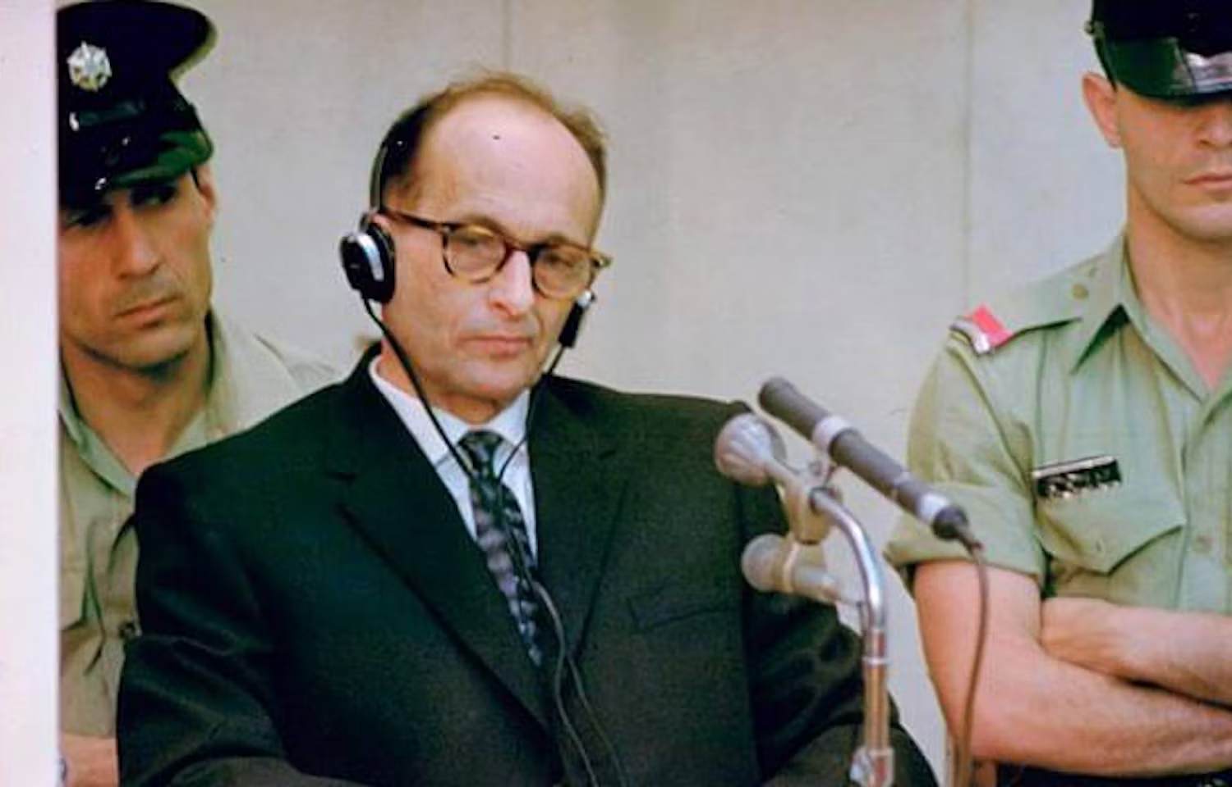
L’hypothèse de Hannah Arendt : la « banalité du mal » (1/2)
Le procès du nazi Adolf Eichmann est un exemple fameux dans l’histoire, puisque la philosophe allemande Hannah Arendt s’est intéressée à un fonctionnaire lambda du régime nazi lors de son procès.
C’est dans ce contexte que l’expérience de Milgram a été menée, l’une des motivations de Stanley Milgram était de comprendre comment les crimes du régime nazi avaient été rendus possibles.

Slide 34
L’hypothèse de Hannah Arendt : la « banalité du mal » (2/2)
Dans son ouvrage Eichmann à Jérusalem. Rapport sur la banalité du mal, Arendt décrit un fonctionnaire obéissant, un homme ordinaire, certes dépourvu de sens critique, mais plutôt banal (des documents historiographiques tempèrent toutefois le constat d’Arendt).
L’interprétation de cette « banalité » plonge l’opinion publique dans une grande confusion, qui inspire une certaine angoisse : celle qu’Adolf Eichmann est un homme comme les autres, et que chacun d’entre nous peut potentiellement être un « Eichmann ».

Slide 35
L’enjeu économique
→ Quelles peuvent-être les implications de la rémunération des participants à cette expérience ?

Slide 36
Enjeux liés au contexte socioéconomique
Les sujets étaient payés 4 dollars pour une demi-journée d’expérience. Le salaire mensuel moyen de l’époque était de 25 dollars.
Cela pose la question de l’intérêt du sujet dès lors qu’il est payé. Peut-il être prisonnier d’un rapport à celui qui paye ? L’argent ne permet-il pas de se déculpabiliser ? Le fait d’être payé entraine-t-il un sentiment de déresponsabilisation ?

Slide 37
L’acceptabilité morale du protocole
→ Que pensez-vous de la moralité de ce protocole expérimental ? Pour quelles raisons ?
Pole Humanités Design Département des Relations Humaines

Slide 38
L’acceptabilité morale du protocole
L’expérience de Milgram repose sur la tromperie des participants (Milgram rejetait le terme de « tromperie »). A ce titre, peut-elle être moralement acceptable ?
Les sujets de l’expérience ont non seulement été trompés sur les véritables buts du processus expérimental, mais également placés dans des situations de souffrance morale.
Le sujet est donc ici instrumentalisé de manière douloureuse, au service de l’expérimentation en psychologie sociale. D’où aujourd’hui l’importance, en psychologie sociale, de la notion de « consentement éclairé ».
On peut aller jusqu’à se demander si le dispositif de l’expérience ne vient pas confirmer ironiquement ce que Milgram entend pointer, à savoir le fait de commettre des actes moralement répréhensibles au nom d’un idéal supérieur.

Slide 39
L’acceptabilité morale du protocole
Malgré tout, certains précautions avaient été prise.
« À l'issue de chaque expérience, un questionnaire et un entretien avec le cobaye jouant l'enseignant permet de recueillir ses sentiments et d'écouter les explications qu'il donne de son comportement. Cet entretien vise aussi à le réconforter en lui révélant qu'aucune décharge électrique n'a été appliquée, en le réconciliant avec l'apprenant, et en lui disant que son comportement n'a rien de sadique et est tout à fait normal. Un an plus tard, le cobaye recevait enfin un dernier questionnaire sur son sentiment à l'égard de l'expérience, ainsi qu'un compte-rendu détaillé des résultats de cette expérience » (Wikipédia).

Slide 40
L’éthique du chercheur
→ Le chercheur peut-il inconsciemment (ou consciemment) influer sur les résultats de son étude ? De quelle manière ? Pour quelles raisons ?
Pole Humanités Design Département des Relations Humaines

Slide 41

La question de l’éthique du chercheur (1/2)
Milgram aurait été conscient de certaines failles dans sa recherche, et la notoriété venant, il n’aurait pas osé critiquer ses résultats.
Dans un livre intitulé Behind the Shock Machine - The Untold Story of the Notorious Milgram Psychology Experiments, la psychologue australienne Gina Perry accuse Milgram d'avoir manipulé les résultats de son étude en vue d'obtenir le résultat qu'il souhaitait.

Slide 42
La question de l’éthique du chercheur (2/2)
À partir de l'écoute des cassettes d'enregistrement de l'expérience et des témoignages de ceux qui y ont participé, elle met notamment en avant divers éléments ayant faussé l'étude, tels le non-respect du script prévu par les expérimentateurs, ou l'insistance excessive manifestée par les expérimentateurs.
Les critiques de Perry touchent également à la sélection des résultats obtenus.
En outre, Milgram aurait minimisé le fait que certains des sujets avaient de sérieux doutes quant à la réalité des « souffrances » qu'ils infligeaient. Perry conclut que « la méthodologie des expériences présente tellement de failles qu’il est extrêmement difficile d’en tirer une conclusion quelconque ». (Voir Wikipédia)

Slide 43
Quels enseignements éthiques en retenir ?
→ quels enseignements éthiques tirer de cette expérience ? Comment éviter l’obéissance aveugle ?
Pole Humanités Design Département des Relations Humaines

Slide 44
Quels enseignements éthiques ? (1/2)
Prendre conscience des déterminants de l’obéissance pour les neutraliser, notamment la croyance dans les valeurs symboliques qui soutiennent l’institution.
Être conscient du bénéfice psychologique recherché dans le renoncement à sa responsabilité morale. Ne pas croire que cela puisse être une « solution » satisfaisante.
Cultiver une vie intérieure pour éviter « l’absence de pensée » (Hannah Arendt). L’altruisme ne suppose pas le don de soi, le désintéressement absolu, mais une « présence à soi » (Michel Terestchenko) qui déjoue les états agentiques.
La meilleure manière de gagner en autonomie, c’est peut-être de se sentir exister en étant en accord avec soi-même, en étant au quotidien acteur de sa vie, en écoutant son désir, en s’individuant, en créant.

Slide 45
Quels enseignements éthiques ? (2/2)
La leçon a également une grande portée politique et éducative.
Elle invite à promouvoir une éducation qui autonomise véritablement les individus, d’un point de vue pratique et non pas seulement en théorie.
Elle nous met également en garde contre toutes les institutions politiques, économiques et sociales qui intiment à l’obéissance aveugle et au renoncement à soi.

Slide 46
IV - Bibliographie et sitographie

Slide 47
Synthèse
L’article Wikipédia, très détaillé, est une bonne source d’informations : https://fr.wikipedia.org/wiki/Exp%C3%A9rience_de_Milgram
Textes de Stanley Milgram
Stanley Milgram (trad. de l'anglais), La Soumission à l'autorité : Un point de vue expérimental [« Obedience to Authority : An Experimental View »], Calmann-Lévy, 1994, 2e éd., 270 p. (ISBN 2-7021-0457-6).
Stanley Milgram, Expérience sur l'obéissance et la désobéissance à l'autorité, la Découverte, Hors Collection ZONES, 2013. Préface de Michel Terestchenko.
Commentaire (en français)
Michel Terestchenko, Un si fragile verni d’humanité, Paris, La découverte, 2005.
Classiques en lien avec le thème de l’obéissance
Christopher Browning, Ordinary Men : Reserve Police Battalion 101 and the Final Solution in Poland, New York : Harper Collins, 1992, (fr) Des hommes ordinaires. Le 101e bataillon de réserve de la police allemande et la « Solution finale » en Pologne, Paris, Les Belles Lettres, 1994 (1re éd. américaine, 1992).
Hannah Arendt, Eichmann à Jérusalem. Rapport sur la banalité du mal (1963), trad. A. Guérin, Paris, Gallimard, 1966 ; revue par Michelle-Irène Brudny de Launay, Paris, Gallimard, coll. « Folio Histoire », 1991
Etienne De la Boétie, Discours sur la servitude volontaire (1576), Paris, Petite Bibliothèque Payot, 2002.

